Slide 1



MESYUARAT BIL. 4
CITP INITIATIVE WORKING GROUP ON NATIONAL CONSTRUCTION INDUSTRY INFORMATION CENTRE
(CITP - IWG13/ P5b & P5c - NCIIC)
Pengerusi:
Dato’ Sri Dr. Mohd. Uzir b. Mahidin
Ketua Perangkawan
Jabatan Perangkaan Malaysia
30 November 2017
2.30 – 4.30 petang
Bilik Mesyuarat Lembaga
CIDB Malaysia

Slide 2
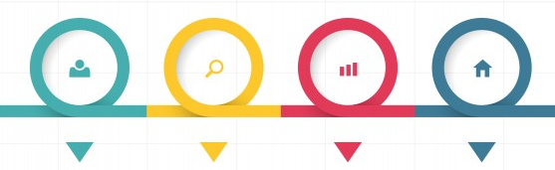

Kata Aluan Pengerusi
1
Kemaskini keahlian Jawatankuasa IWG13
Maklumbalas Mesyuarat
CITP-IWG13 Bil. 3
2
Maklumbalas Minit Mesyuarat
Maklumbalas Mesyuarat
CITP-TWG Produktiviti Bil. 3
Maklumbalas Minit Mesyuarat
3
Maklumbalas Mesyuarat
CITP-MC Bil. 3
4
Maklumbalas Minit Mesyuarat
Kemajuan Pelaksanaan Inisiatif
5
Laporan Pencapaian Inisiatif P5b dan P5c
Pemantapan KPI P5-083 dan P5-085 &
sasaran tahunan inisiatif 2016-2020
Isu Pelaksanaan Inisiatif
Tindakan:
Pengesahan IWG13
6
Maklumbalas Mesyuarat Pengantarabangsaan Perkhidmatan Profesional Tempatan
7
Maklumbalas Mesyuarat
Pengenalan Inisiatif Baru
8
Inisiatif I5
8
Hal-hal lain
9

Slide 3
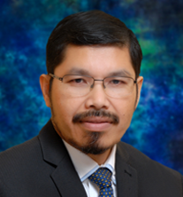


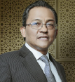











PENGERUSI
Sr SARIAH ABD KARIB
Sr MOHD ZAID
ZAKARIA
PENGERUSI BERSAMA
DATO’ SRI DR.
MOHD UZIR B. MAHIDIN
Ketua Perangkawan,
Jabatan Perangkaan Malaysia
NORAINI AHMAD
ASSOC. PROF. Sr. DR. FADZIL HASSAN
DATO’ IR. AHMAD ‘ASRI
B. ABDUL HAMID
Ketua Eksekutif,
CIDB Malaysia
AR. SHARINA INTAN ABDULLAH
AR. CHAN SEONG AUN
ZAHID ISMAIL
IR. CHIA KEE LOY
Sr ROZIYAH ISMAIL
GRACE OKUDA
KOH LIAN GIAP
IR. K. SUNDRARAJ
Sr SANUSI
MD YUNUS
9 AGENSI KERAJAAN
YEE KHEE TONG
5 AGENSI SWASTA

Slide 4
Minit Mesyuarat CITP
IWG13 Bil. 3 (21 Februari 2017)
Maklumbalas
Perkara 5.3 Penyiaran maklumat projek pembinaan yang telah diluluskan sebagai petunjuk dalam perancangan perniagaan. | CIDB telah mengadakan perbincangan dengan JKT pada 5 Mei 2017. Hasil perbincangan mendapati terdapat isu sensitiviti untuk siaran maklumat projek kerajaan kepada industri kerana dikhuatiri boleh mengganggu proses perolehan kerajaan. Bagi projek swasta, tiada halangan untuk siaran dan ianya telah disahkan oleh REHDA. Adalah dicadangkan isu ini diangkat ke peringkat tadbir urus CITP yang lebih tinggi CITP-TWG3/P untuk kelulusan.
Perkara 5.6 Lembaga professional membangunkan kelas/ kriteria pendaftaran perunding profesional supaya perolehan projek dimaklumkan kepada Lembaga. Ini bagi mengenalpasti profil perunding untuk eksport perkhidmatan. | CIDB telah mengadakan mesyuarat bersama 3 Lembaga Profesional pada 7 Jun 2017 bagi mendapatkan persetujuan mengembangkan maklumat professional yang berdaftar dengan Lembaga Profesional kepada portal NCIIC. Susulan daripada itu, mesyuarat bersama dengan Lembaga Profesional dan dipengerusikan oleh KSU diadakan pada 5 Oktober 2017. Mesyuarat ini bertujuan menyelaras pelaksanaan pembangunan profil perunding profesional. Maklumat lanjut pada Slide 16
Perkara 5.7 DOSM memperluaskan liputan soalselidik agar maklumat berkaitan eksport perkhidmatan perunding professional dapat diperolehi. | Mesyuarat di antara DOSM dengan MITI, MIDA, MATRADE dan MPC dilaksanakann pada 20 Mac 2017. Mesyuarat ini dipengerusikan oleh Dato’ Sri Uzir dan telah membincangkan mengenai maklumat pelaburan, imbangan pembayaran dan profesional dalam pembinaan yang terdapat di DOSM serta perincian kutipan data oleh DOSM.

Slide 5
Minit Mesyuarat CITP
IWG13 Bil. 3 (21 Februari 2017)
Maklumbalas
Perkara 6.4 Pasukan khas ditubuhkan untuk mengemaskini kandungan Portal NCIIC. | Jawatankuasa Teknikal NCIIC telah ditubuhkan terdiri daripada pegawai dari setiap Bahagian dalam CIDB (pemilik modul) dan diberikan tanggungjawab untuk mengemaskini kandungan portal secara berkala. Kini, Portal NCIIC dalam proses pembangunan.
Perkara 6.6 Mewujudkan inisiatif baru di bawah teras Pengantarabangsaan tetapi di bawah seliaan IWG13. Inisiatif ini mensasarkan untuk memantau penggunaan sumber pembinaan tempatan dalam projek pelaburan syarikat pembinaan Malaysia di luar negara dan projek pelaburan syarikat pembinaan asing di dalam negara. | Inisiatif I5 (Elevate the Use of Malaysian Construction Resources in Local and Overseas Projects) telah diluluskan oleh Jawatankuasa IWG18 (Export on Construction Services) bil.4 bertarikh 31 Julai 2017 dan TWG Teras 4 (Pengantarabangsaan) bil.3 bertarikh 4 Ogos 2017. Maklumat lanjut pada Slide 18 – 20
Perkara 6.7 DOSM bekerjasama dengan MIDA bagi memperluaskan liputan soalselidik bagi mendapatkan maklumat lengkap pelaburan langsung asing (FDI). | Sama seperti Perkara 5.7.

Slide 6
Minit Mesyuarat CITP-TWG3/P
Bil. 3 (10 Julai 2017)
Maklumbalas
Perkara 4.2.5 Mesyuarat bersetuju dengan cadangan Jawatankuasa IWG13 untuk membawa isu mengenai kelulusan penyiaran maklumat senarai terperinci projek prospek Kerajaan untuk paparan industri ke Mesyuarat CITP Ministrial Committee (CITP-MC) Bil.3 yang akan diadakan pada bulan September 2017. | Isu Kebenaran Penyebaran Maklumat Berkaitan Prospektif Projek Kerajaan telah dibincangkan di Mesyuarat CITP-MC Bil.3 bertarikh 12 Oktober 2017. Rujuk maklumbalas minit mesyuarat CITP-MC.

Slide 7
Minit Mesyuarat CITP-MC
Bil. 3 (12 Oktober 2017)
Maklumbalas
Perkara 4.1.e Inisiatif baru I5 (Elevate the Use of Malaysian Construction Resources in Local and Overseas Projects) telah dibangunkan di bawah teras Pengantarabangsaan ekoran isu balance of payment. | Makluman.
Perkara 5.6.d EPU dan JKT tidak membenarkan maklumat terperinci prospektif projek kerajaan yang telah mendapat Kebenaran Merancang (KM) disiarkan kerana berpotensi menjejaskan proses perolehan kerajaan. Ketika ini hanya data agregat dibenarkan untuk disiarkan. Mesyuarat bersetuju senarai terperinci semua prospektif projek Kerajaan yang telah mendapat KM tidak boleh disiarkan. | Mesyuarat bersetuju bahawa senarai terperinci bagi semua prospektif projek kerajaan yang telah mendapat Kebenaran Merancang tidak boleh disiarkan kerana berpotensi menjejaskan proses perolehan kerajaan. Sehubungan itu, CIDB akan melaporkan pendekatan penyebaran maklumat berkaitan prospektif projek kerajaan seperti mana keputusan yang ditetapkan.

Slide 8
KPI P5-083
Awarded and Upcoming Projects to be Published Online Annually Beginning 2018
Jenis Data | Projek Diaward |  | Projek Prospektif
Sumber Data | CIDB |  | OSC JKT
Bentuk Penyiaran | Statistik Data Agregat mengikut Tahun, Negeri, Kategori, Gred Pendaftaran Kontraktor, Nilai, Bilangan, dll. | Maklumat Terperinci Senarai mengikut Tahun, Tajuk Projek, Kontraktor, Nilai, Negeri, dll. | Statistik Data Agregat mengikut Tahun, Kategori, Negeri, Daerah, dll. |  | Maklumat Terperinci Senarai mengikut Tahun, Tajuk Projek, Kategori, Pemilik Projek, Daerah, Negeri,Tarikh Lulus KM, dll.
Pemilik Projek | Kerajaan dan Swasta |  | Kerajaan | Swasta | Kerajaan | Swasta
Isu Penyiaran Maklumat | Tiada Isu |  | Tiada Isu | Tiada Isu | Berpotensi menjejaskan proses perolehan | Tiada Isu

Slide 9
P5b
THRUST | : |  | Productivity
INITIATIVE | : |  | P5 - Enhance availability of strategic information via National Construction Industry Information Centre [NCIIC]
SUB-INITIATIVE | : |  | P5b - Enhance awareness and certainty on upcoming construction demand
SPONSOR | : |  | Sr Sariah Abd Karib
OWNER | : |  | Sr Mohd. Zaid Zakaria
No. | Initiative KPIs | Progress until December 2016
83 | Awarded and upcoming projects to be published online annually beginning 2018 | Upcoming Construction Demand The Economic Planning Unit (EPU) has agreed to share information on prospect of the construction sector. Aggregated data of 2017 project implementation details received from Economic Planning Unit (EPU) on 21 February 2017. There are sensitivity issues for government project prospect information releases to the industry. Kertas Pertimbangan Isu Pelaksaan CITP bagi Inisiatif P5b regarding the publication of government's project prospect information prepared on 29 September 2017. Construction Project Awarded Data analytics on construction projects awarded nationwide was published in Chapter 2 of the Construction Industry Review and Prospects 2015/2016. Publication on projects awarded, Construction Quarterly Statistical Bulletin Q4 2016 was published in CIDB's website in January 2017. Publication on projects awarded, Construction Quarterly Statistical Bulletin Q1 2017 was published in CIDB's website in May 2017. Publication on projects awarded, Construction Quarterly Statistical Bulletin Q2 2017 was published in CIDB's website in September 2017.

Slide 10
P5b
THRUST | : |  | Productivity
INITIATIVE | : |  | P5 - Enhance availability of strategic information via National Construction Industry Information Centre [NCIIC]
SUB-INITIATIVE | : |  | P5b - Enhance awareness and certainty on upcoming construction demand
SPONSOR | : |  | Sr Sariah Abd Karib
OWNER | : |  | Sr Mohd. Zaid Zakaria
No. | Initiative KPIs | Progress until December 2016
84 | Construction demand on 8 major materials and workers in 7 trades to be published online annually beginning 2017 | Manual and system for projection of construction demand (myPROJEXIS) completed in March 2016. Projection on major materials demanded published online in December 2016. Writer to analyse on material and worker demand appointed on 8 March 2017. 2nd draft analysis of materials and workers demand for 2016 and 2017 completed on 20 September 2017.

Slide 11
P5c
THRUST | : |  | Productivity
INITIATIVE | : |  | P5 - Enhance availability of strategic information via National Construction Industry Information Centre [NCIIC]
SUB-INITIATIVE | : |  | P5c - Integrate construction related data into National Construction Industry Information Centre (NCIIC)
SPONSOR | : |  | Sr Sariah Abd Karib
OWNER | : |  | Sr Mohd. Zaid Zakaria
No. | Initiative KPIs | Progress until December 2016
85 | NCIIC portal established with minimum of 8 construction related data integrated and updated quarterly by 2018 | Zanko Sdn Bhd, the vendor to develop NCIIC portal was appointed on 6 June 2017 . Kick-off meeting with Zanko Sdn Bhd was held on 17 July 2017. 20% progress of portal development with the following achievement: Proof of Concept (POC) for 2 modules (Trade Aggrement & Local Construction Projects) was presented by Zanko Sdn Bhd on 13 September 2017. Draft of System Requirement Specification (SRS) was submited by Zanko Sdn Bhd on 18 September 2017. iii) User Requirement Study (URS) framework was presented by Zanko Sdn. Bhd. on 26 September 2017.

Slide 12
P5c
THRUST | : |  | Productivity
INITIATIVE | : |  | P5 - Enhance availability of strategic information via National Construction Industry Information Centre [NCIIC]
SUB-INITIATIVE | : |  | P5c - Integrate construction related data into National Construction Industry Information Centre (NCIIC)
SPONSOR | : |  | Sr Sariah Abd Karib
OWNER | : |  | Sr Mohd. Zaid Zakaria
No. | Initiative KPIs | Progress until December 2016
86 | Construction industry appraisal (Construction Industry Review & Prospect) published annually beginning 2016 | Construction Industry Review and Prospects 2015/2016 covering construction projects, contractors, personnels, prices, wages, rental rates, prospects and liberalization of construction services was published online in 2016. Content structure of the Construction Industry Review and Prospects 2016/2017 (CIRP) was approved as follows: Chapter 1: Malaysia Economy at a Glance Chapter 2: Projects, Contractors, Personnel, Consultants and Materials Chapter 3: Prices, Wages and Hire Rates Chapter 4: Construction Industry Prospect 2017/ 2018 Chapter 5: Competency Development in the Malaysian Construction Industry Writer for Chapter 4 and 5 was appointed on 25 May 2017. Draft of 5 chapters was completed on following dates: 7 June 2017: Chapter 1: Projects, Contractors, Personnel, Consultants and Materials Chapter 3: Prices, Wages and Hire Rates Chapter 5: Competency Development in the Malaysian Construction Industry 11 September 2017: Chapter 4: Construction Industry Prospect 2017/ 2018 28 September 2017: Chapter 2: Projects, Contractors, Personnel, Consultants and Materials Translation for Chapter 4 will commence starting on 12 September 2017.

Slide 13
P5b
Enhance awareness and certainty on upcoming construction demand
CITP KPI
Annual Target for CITP KPI
Awarded and upcoming projects to be published online annually beginning 2018
2016
2017
2018
2019
2020
83
Data analytics on upcoming construction demand published
Data analytics on upcoming private construction demand published
Data analytics on construction projects awarded nationwide published
Weightage: 20%
Approval from central agencies on data sharing and data types secured
Data analytics on construction projects awarded nationwide published
Weightage: 60%
Data analytics on upcoming construction demand published
Data analytics on construction projects awarded nationwide published
Weightage: 10%
Data analytics on upcoming construction demand published
Data analytics on upcoming private construction demand published
Data analytics on construction projects awarded nationwide published
Weightage: 5%
Data analytics on upcoming construction demand published
Data analytics on upcoming private construction demand published
Data analytics on construction projects awarded nationwide published
Weightage: 5%
84
Construction demand on 8 major materials and workers in 7 trades to be published online annually beginning 2017
2016
2017
2018
2019
2020
Manual and system on projection of construction demand validated
Interim projection on materials demand published
Weightage: 40%
Projection on materials demand validated and published
Interim projection on workers demand published
Weightage: 30%
Data analytics on projection on materials and workers demand published
Weightage: 10%
Data analytics on projection on materials and workers demand published
Weightage: 10%
Data analytics on projection on materials and workers demand published
Weightage: 10%
13

Slide 14
P5c
Integrate construction related data into National Construction Industry Information Centre (NCIIC)
CITP KPI
Annual Target for CITP KPI
NCIIC portal established with minimum of 8 construction related data integrated and updated quarterly by 2018
NCIIC portal established with 16 construction related data integrated and updated quarterly by 2019
2016
2017
2018
2019
2020
85
NCIIC framework with 16 head of contents approved.
Vendor to develop portal appointed
Weightage: 20%
Development of NCIIC Portal completed
Vendor to develop portal appointed
Development of NCIIC Portal completed
NCIIC portal and CIMS SMIS fully integrated
8 of 16 NCIIC content published
Weightage: 40% 30%
NCIIC Portal launched
Development of NCIIC Portal completed
Periodic portal and content maintenance carried out
NCIIC portal and CIMS fully integrated
16 of 16 NCIIC content published
5,000 unique portal users registered
Weightage: 20% 30%
Periodic portal and content maintenance carried out
Promotion activities to enhance usage of portal conducted
5,000 unique portal users registered
Weightage: 10%
Periodic portal and content maintenance carried out
Promotion activities to enhance usage of portal conducted
5,000 unique portal users registered
Weightage: 10%
Note:
Depend on completion and integration with CIDB’s Centralised Information Management System (CIMS) and expected to be completed by 2018.
Construction industry appraisal (Construction Industry Review & Prospect) published annually beginning 2016
2016
2017
2018
2019
2020
86
Construction Industry Review & Outlook 2015/2016 published
Construction Industry Review & Outlook 2016/2017 published
Construction Industry Review & Outlook 2017/2018 published
Construction Industry Review & Outlook 2018/2019 published
Construction Industry Review & Outlook 2019/2020 published
Weightage: 20%
Weightage: 20%
Weightage: 20%
Weightage: 20%
Weightage: 20%
14

Slide 15
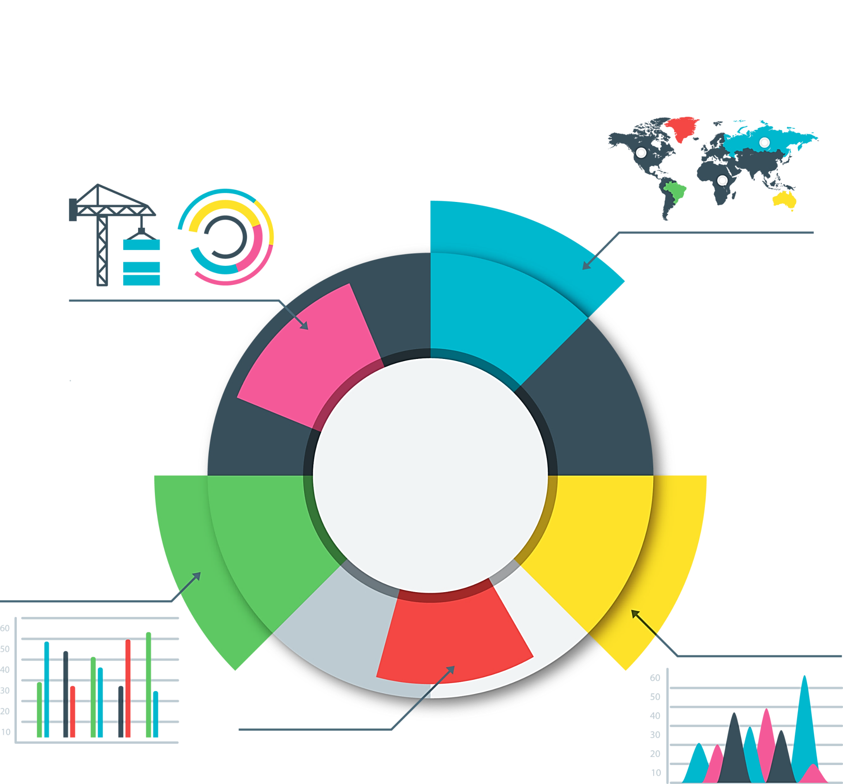

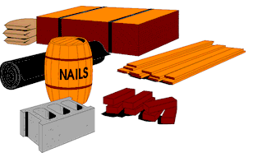

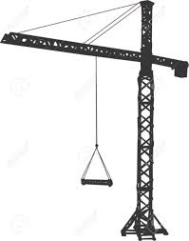

Projection on material
& workers
Personnel
Malaysian contractors overseas
Upcoming construction projects
QLASSIC & SHASSIC
Construction cost & prices
National
Construction Industry Information Centre
NCIIC
portal
Projects awarded
Contractor
Liberalisation
Construction material
SCORE & MCORE
Decided
construction cases
MyCESMM
IBS
Construction
economic
reports
Professional & consultant
by 2018
15

Slide 16
Perkara Perbincangan Mesyuarat Pengantarabangsaan Perkhidmatan Profesional
Status
7 Jun 2017 Pengerusi: Sr Sariah Abd Karib CIDB telah mengadakan mesyuarat bersama 3 Lembaga Profesional bagi mendapatkan persetujuan mengembangkan maklumat professional yang berdaftar dengan Lembaga Profesional kepada portal NCIIC. Bagi menggalakkan maklumbalas daripada syarikat profesional, ahli mesyuarat telah brsetuju dengan cadangan untuk mengadakan program ganjaran mata CPD, roadshow, promosi melalui laman web dan pembaharuan pendaftaran. | CIDB telah mengemukakan surat susulan, minit mesyuarat dan sampel borang soal selidik kepada Lembaga Profesional pada 14 Ogos 2017. Tiada maklumbalas diterima daripada Lembaga Profesional sehingga kini.
5 Oktober 2017 Pengerusi: Dato’ Sri Zohari Hj. Akob, KSU KKR Susulan dari mesyuarat pada 7 Jun, mesyuarat bersama dengan 3 Lembaga Profesional, BNM, MOF dan KKR telah diadakan yang bertujuan menyelaras pelaksanaan pembangunan profil perunding profesional. Ini juga selaras dengan objektif Current Account Taskforce (CAT) yang menggalakkan penggunaan sumber tempatan seperti perunding profesional dalam projek pembinaan. Mesyuarat menyambut baik inisiatif CIDB untuk menerbitkan maklumat kepakaran dan pengalaman kerja syarikat profesional. | CIDB telah menerbitkan Directory of Professional Construction Services yang bertujuan mengiktiraf kepakaran syarikat perunding professional.

Slide 17





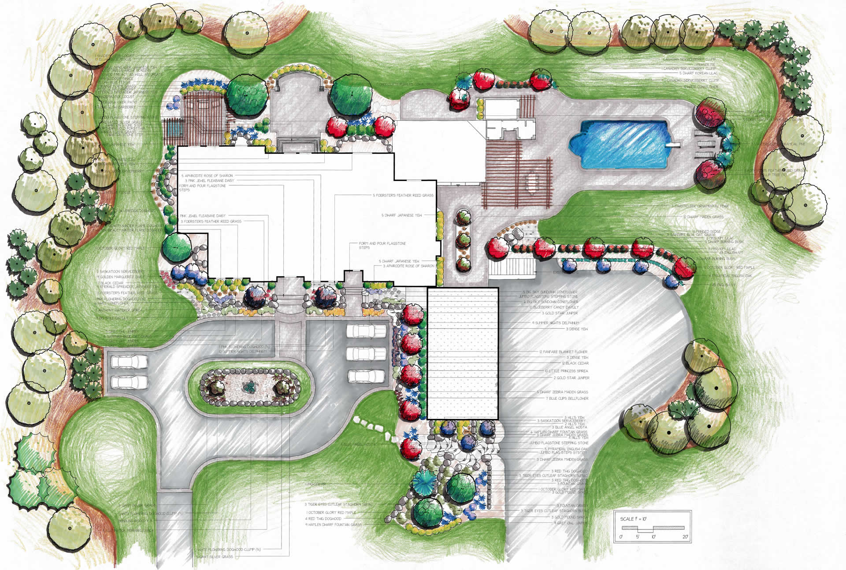
Sumber rujukan
penyedia perkhidmatan profesional
sektor pembinaan
Surveying
Landscape Architect
Engineering
Architectural
Town & Urban Planning
Interior Design

Slide 18
Latarbelakang Pembangunan Inisiatif I5
PENGERUSI
PERANAN
Majlis Eksport Negara (National Export Council, NEC)
Perdana Menteri Malaysia
Pemangkin untuk menggerak eksport negara
Memantau pengaliran wang masuk dan keluar yang menyumbang kepada imbangan akaun semasa negara.
Menggalakkan penggunaan sumber tempatan dan mengawal penggunaan sumber import dalam semua sektor ekonomi.
Jawatankuasa Tinggi Akaun Semasa (Current Account Taskforce, CAT)
Menteri Kewangan
Ke-2
Engagement dengan 4 pemilik projek utama.
2. Mendapatkan maklumat daripada pemilik projek mengenai % kandungan sumber tempatan dan import yang digunakan.
3. Menggalakkan pemilik projek memaksimakan penggunaan sumber pembinaan tempatan.
4. Melaporkan perkembangan strategi penggantian secara berkala.
5. Mengenal pasti sumber pembinaan berkapasiti tinggi serta menyediakan maklumat berkenaan.
CIDB
Ketua Eksekutif
Notes:
National Export Council (NEC) (Pengerusi: PM) menubuhkan Current Account Taskforce (CAT) (Pengerusi: MKII; Urusetia BNM).
Peranan utama CAT:
Memantau pengaliran wang masuk dan keluar yang menyumbang kepada imbangan akaun semasa negara.
Menggalakkan penggunaan sumber tempatan dan mengawal penggunaan sumber import dalam semua sektor ekonomi.
CIDB telah dilantik sebagai AJK CAT. Banggungjawab melaksanakan substitution strategy sumber import kepada sumber tempatan bagi 4 projek mega yang dikenal pasti mempunyai kandungan import yang tinggi:
Tun Razak Exchange (TRX), anggaran nilai pembangunan kasar RM40 bilion;
Bandar Malaysia, anggaran nilai pembangunan kasar RM164 bilion;
Melaka Gateway, anggaran nilai pembangunan kasar RM68 bilion; dan
Forest City, anggaran nilai pelaburan kasar RM170 bilion.
Peranan CIDB:
Engagement dengan 4 pemilik projek utama berkenaan.
Mendapatkan maklumat daripada pemilik projek mengenai % kandungan sumber tempatan dan import yang digunakan secara berkala.
Menggalakkan pemilik projek memaksimakan penggunaan sumber pembinaan tempatan (perkhidmatan profesional, kontraktor, bahan dan pekerja binaan).
Melaporkan perkembangan strategi penggantian (substitute strategy) kepada CAT secara berkala meliputi nilai sumber import yang boleh digantikan dengan sumber tempatan.
Mengenal pasti sumber pembinaan tempatan meliputi kontraktor, pengeluar bahan binaan dan profesional pembinaan (jurukur bahan,arkitek dan jurutera) yang berkapasiti tinggi serta menyediakan maklumat untuk kegunaan pemilik projek mega dan industri pembinaan.

Slide 19




Inisiatif Baru CITP
QUALITY, SAFETY & PROFESSIONALISM
ENVIRONMENTAL SUSTAINABILITY
PRODUCTIVITY
INTERNATIONALISATION
Quality, safety and professionalism to be ingrained in industry culture
Malaysia’s sustainable construction to be a model for the emerging world
More than doubling productivity, matched by higher wages
Malaysian champions to lead the change locally and globally
Increase emphasis on
quality and implement
quality assessments
Drive innovation in
sustainable construction
Continue investment in
human capital development in construction
I1
Internationalise construction practices and standards
Q1
E1
P1
Drive compliance to
environmental sustainability
ratings and requirements
Strengthen access to
financing for Malaysian
champions going abroad
Q2
Improve workplace safety
and workers' amenities
E2
P2
Enhance control and balance of workforce supply
I2
Q3
Improve ease of doing
business by addressing regulatory constraints
E3
Focus on public projects to
lead the charge on
sustainable practices
Accelerate adoption of IBS, mechanisation and modern practices
Support consortia formation and strengthen overseas market intelligence
P3
I3
Promote and raise awareness of CITP initiatives
Roll out technology Facilitate industry adoption
of sustainable practices
Roll out technology advantage across project life-cycle
Intensify contractor’s capacity and capability building
Q4
E4
P4
I4
Q5
Enhance integrity and increase governance (NEW)
E5
Reduce irresponsible waste
during construction
P5
Enhance availability of strategic information via NCIIC
I5
Elevate the Usage of
Malaysian Construction Resources in Local & Overseas Projects
P6
Advance SME / Bumiputera capacity and capability-building

Slide 20

Initiatives I5
Elevate the Use of Malaysian Construction Resources in Local and Overseas Projects
KPI
I5a
30% Malaysian resources usage in foreign funded Mega-projects in Malaysia by 2020
Double the percentage of Malaysian resources usage in Malaysian funded projects overseas by 2020 using 2017 baseline
Improve the balance of payments (BOP) of the construction sector by focusing on increasing the use of Malaysian resources in the mega projects locally and overseas projects involving Malaysian direct investments abroad
KPI
I5b

Slide 21

TERIMAKASIH

